Slide 1

DEPARTAMENTO DE ELÉCTRICA Y ELECTRÓNICA
CARRERA DE INGENIERÍA EN ELECTRÓNICA Y TELECOMUNICACIONES
TRABAJO DE TITULACIÓN, PREVIO A LA OBTENCIÓN DEL TÍTULO DE INGENIERO EN ELECTRÓNICA Y TELECOMUNICACIÓN
TEMA: “DISEÑO Y CONSTRUCCIÓN DE UN ACOPLADOR DIRECCIONAL HÍBRIDO DE 180 GRADOS DE MÚLTIPLES SECCIONES CON TECNOLOGÍA MICROSTRIP PARA BANDA C”.
AUTOR: ROMERO ARMAS DAVID ANDRÉS
SANGOLQUÍ
2017

Slide 2
ÍNDICE
ANTECEDENTES
JUSTIFICACIÓN
OBJETIVOS
MARCO TEÓRICO
MATERIALES Y MÉTODOS
DISEÑO DEL ACOPLADOR DIRECCIONAL HÍBRIDO
CONCLUSIONES
RECOMENDACIONES
TRABAJOS FUTUROS

Slide 3
ANTECEDENTES
El uso de la tecnología de microonda a nivel mundial siempre ha sido motivo de estudio e investigación, por este motivo el Departamento de Eléctrica y Electrónica de la Universidad de las Fuerzas Armadas ESPE ofrece dentro de su malla académica materias como Electrónica, Sistemas de Radio Frecuencia, Sistemas de Comunicaciones, Electromagnetismo, entre otras, donde se enfoca el estudio de principios teóricos como prácticos de equipos y dispositivos de laboratorio enfocados en este caso principalmente a los Sistemas de Microondas y Radio Frecuencia, siendo estos de gran ayuda dentro del campo de investigación generada en la institución.

Slide 4
Comúnmente en sistemas de microondas se emplean dispositivos pasivos recíprocos de diferentes tipos, por ejemplo en dispositivos de una puerta como: conectores de microondas, terminaciones y cargas adaptadas; dispositivos de dos puertas como: atenuadores, desfasadores, redes de adaptación con stubs; dispositivos de tres puertas como: divisores/combinadores de potencia, y dispositivos de cuatro puertas como: los acopladores direccionales.
Estos últimos, los acopladores direccionales en general, a través de los años han sido elaborados en guía de onda y en otro tipo de tecnología, cumpliendo ciertos requerimientos o parámetros según el fin de la aplicación a utilizarse, pero en este trabajo de investigación, se empleará la tecnología Microstip la cual genera varias ventajas con respecto a antiguas tecnologías tanto en tamaño, peso y principalmente en su bajo costo.

Slide 5
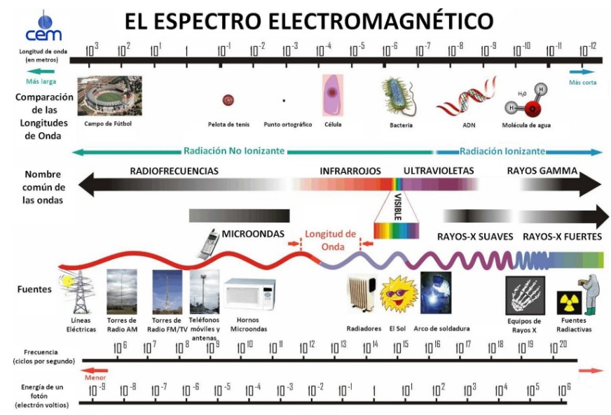
Existe un gran número de aplicaciones que emplea las frecuencias de microondas distribuidas en el espectro electromagnético de (1 – 100 GHz) para enlaces de comunicaciones, los cuales se conocen como enlaces de microondas, donde su uso está regulado por la UIT (Unión Internacional de Telecomunicaciones), por este motivo el diseño y construcción del acoplador híbrido de 180 grados se enfocará a la banda “C” la cual corresponde al espectro electromagnético de 3.9 – 4.1 GHz en modo DOWN LINK y 5.9 – 6.1 GHz en modo UP LINK. Dicha normativa esta regularizada por la IEEE US.
Trabajar en la Banda C nos permitirá enfocar esta investigación a diversas aplicaciones en el campo de la radioastronomía, radares modernos, comunicación por microondas, muestreo de la señal incidente para el control de la misma, redes inalámbricas, entre otras.

Slide 6
JUSTIFICACIÓN
Los acopladores híbridos de 180 grados, también conocidos como anillos híbridos de 180 grados, se emplean en diversas aplicaciones en dispositivos de microondas, por ejemplo en circuitos donde resulta necesario dividir la potencia de entrada entre varias ramas, o bien combinar potencias procedentes de distintos puertos de entrada, ya sea en fase o contra fase de forma equilibrada entre sus ramas
; por tanto el diseño y la construcción del acoplador direccional híbrido ayudará en una extensa gama de aplicaciones en sistemas en el entorno de las microondas, tales como: amplificadores balanceados, acopladores, mezcladores balanceados, desfasadores, discriminadores de frecuencia, moduladores, multiplicadores de frecuencia, redes de alimentación para arrays de antenas, entre otros.

Slide 7
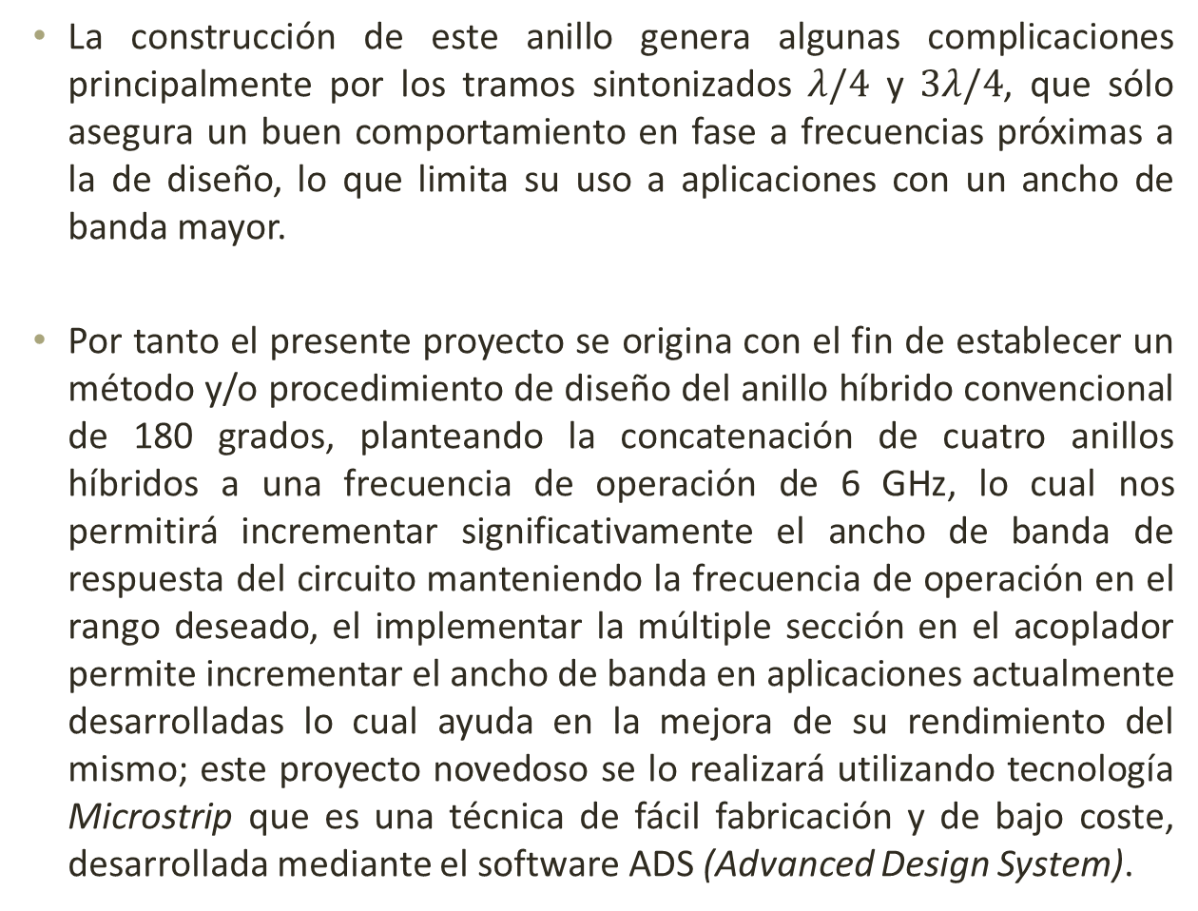
La construcción de este anillo genera algunas complicaciones principalmente por los tramos sintonizados $λ/4$ y $3λ/4$, que sólo asegura un buen comportamiento en fase a frecuencias próximas a la de diseño, lo que limita su uso a aplicaciones con un ancho de banda mayor.
Por tanto el presente proyecto se origina con el fin de establecer un método y/o procedimiento de diseño del anillo híbrido convencional de 180 grados, planteando la concatenación de cuatro anillos híbridos a una frecuencia de operación de 6 GHz, lo cual nos permitirá incrementar significativamente el ancho de banda de respuesta del circuito manteniendo la frecuencia de operación en el rango deseado, el implementar la múltiple sección en el acoplador permite incrementar el ancho de banda en aplicaciones actualmente desarrolladas lo cual ayuda en la mejora de su rendimiento del mismo; este proyecto novedoso se lo realizará utilizando tecnología Microstrip que es una técnica de fácil fabricación y de bajo coste, desarrollada mediante el software ADS (Advanced Design System).

Slide 8
OBJETIVOS
OBJETIVO GENERAL
Diseño, optimización e implementación de un acoplador direccional híbrido de 180 grados de múltiples secciones mediante tecnología Microstrip para banda C.
OBJETIVOS ESPECÍFICOS
Estudiar el Estado del Arte de acopladores direccionales de microondas de cuatro puertos, en base a investigaciones y trabajos relacionados.
Diseñar y simular el acoplador híbrido y posteriormente generar cuatro secciones adicionales de este acoplador mediante el software Advanced Design System (ADS).
Verificar el adecuado funcionamiento del acoplador direccional híbrido de 180 grados.
Desarrollar un método de diseño del acoplador direccional híbrido de 180º en base a investigaciones.
Construir el acoplador híbrido de cuatro secciones utilizando componentes de bajo coste y de menor tamaño y peso posible.
Evaluar el desempeño y correcto funcionamiento del acoplador híbrido de 180 grados de doble banda para frecuencias de 6-8 GHz.

Slide 9
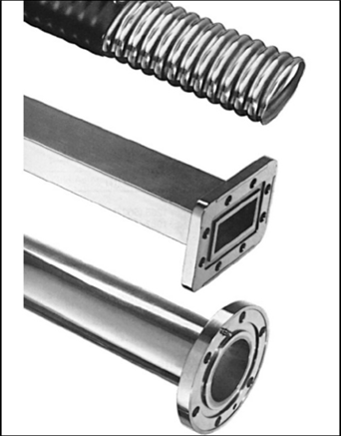
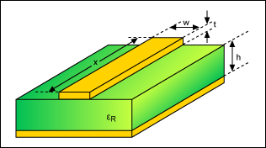
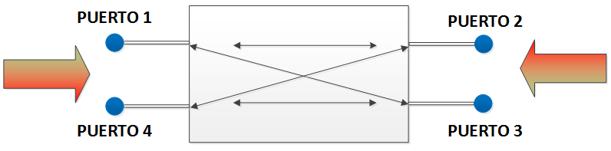
MARCO TEÓRICO
GUIA DE ONDA TECNOLOGÍA MICROSTRIP
RED DE 4 PUERTOS RECIPROCIDAD

Slide 10
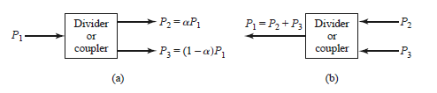
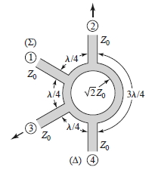
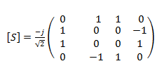
ACOPLADORES DIRECCIONALES Y DIVISORES DE POTENCIA
ACOPLADOR DIRECCIONAL HIBRIDO DE 180

Slide 11

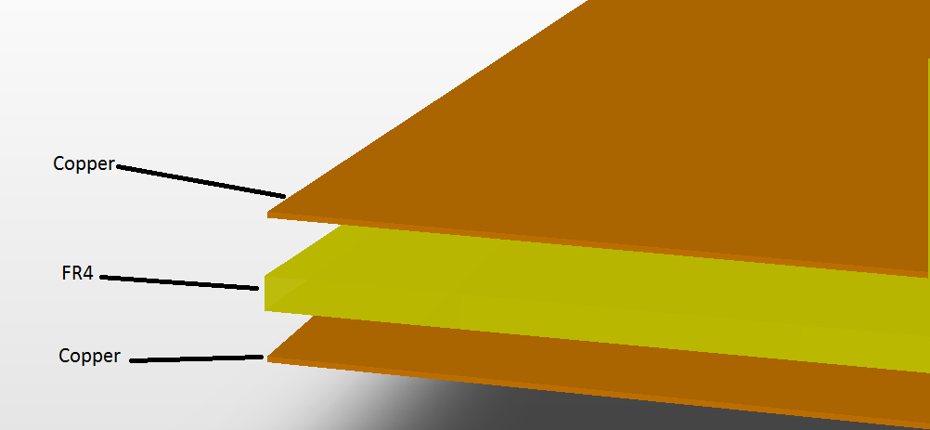
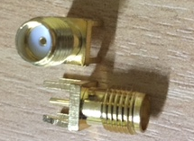
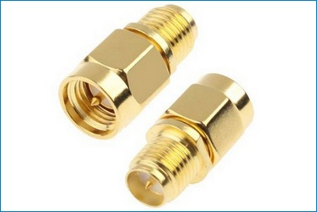
MATERIALES Y MÉTODOS
ADS SUSTRATO FR-4
CONECTORES SMA MACHO Y HEMBRA

Slide 12
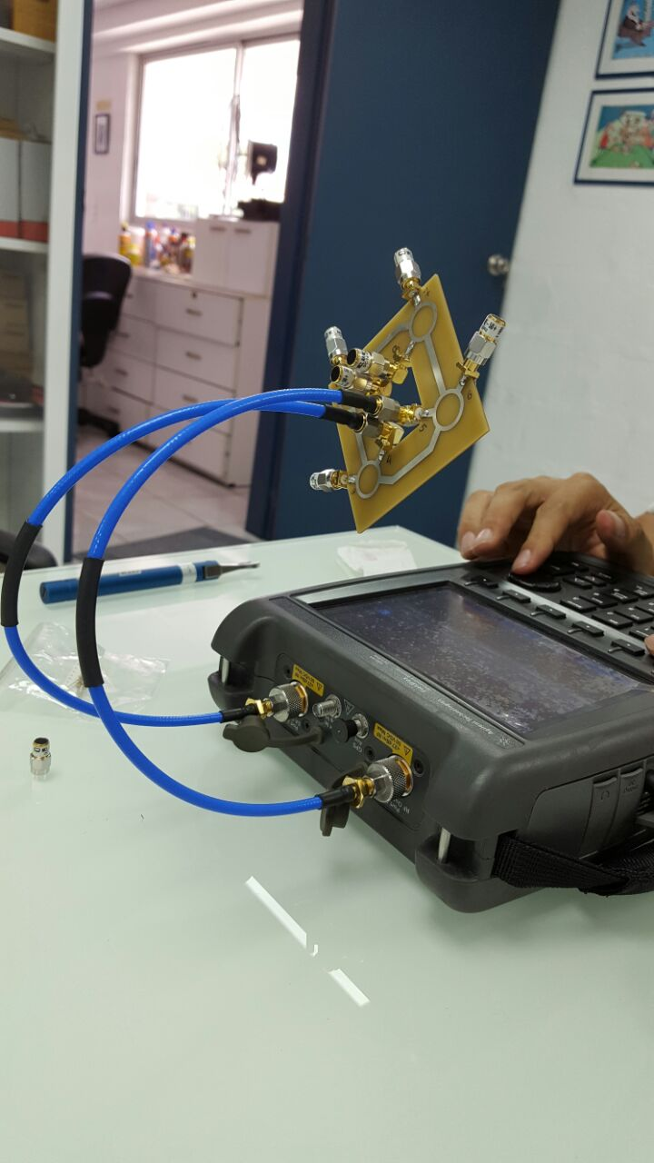
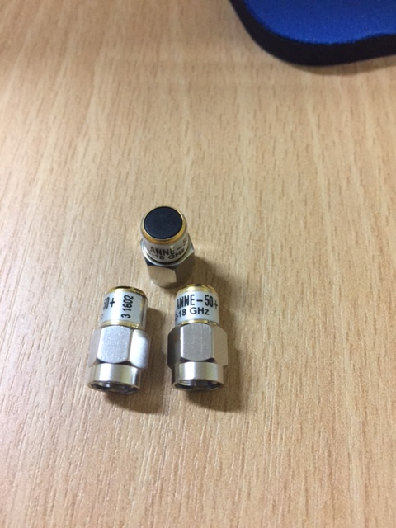
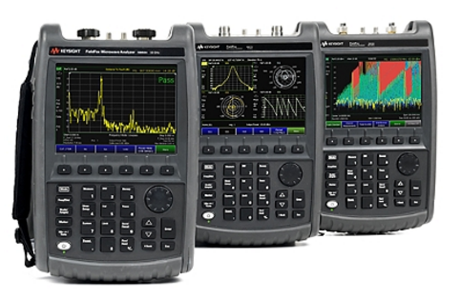
CABLE PASTERNACK SMA-N
CARGAS
  ANALIZADOR
    N9918A
Tipo de cable | Coaxial 160
Conector 1 | SMA macho
Conector 2 | N macho
Frecuencia | 18 GHz
Impedancia cable | 50Ω
Impedancia de cada conector | 50Ω
Protección RF | 90 dB
Longitud | 30,58 cm
Conector/Tipo | SMA macho
Modelo | ANNE -50+
Impedancia | 50Ω
Potencia nominal | 1W
Material externo | Cobre
Material interno | Plato de oro
Pérdida de retorno | 27 dB de 4 a 8 GHZ

Slide 13
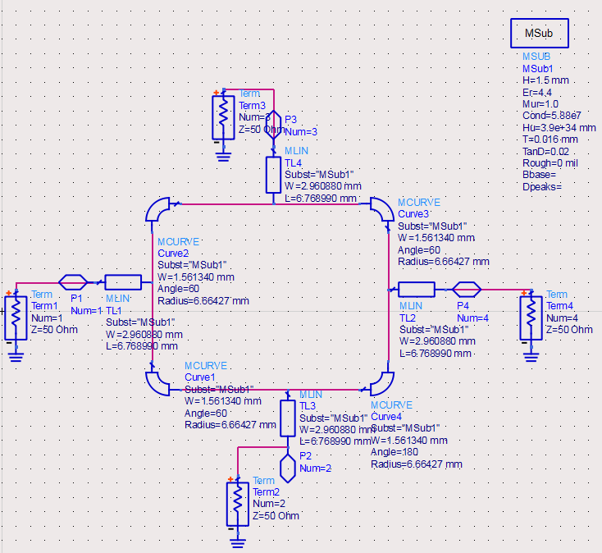
DISEÑO ACOPLADOR HIBRIDO 180 SIMPLE

Slide 14
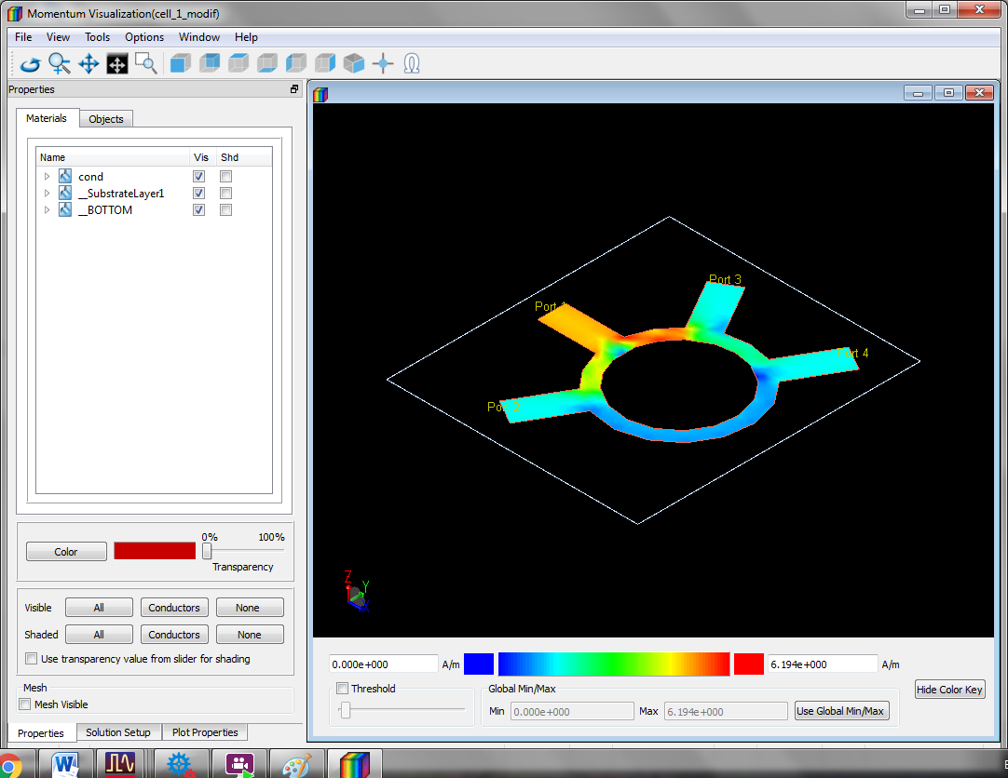
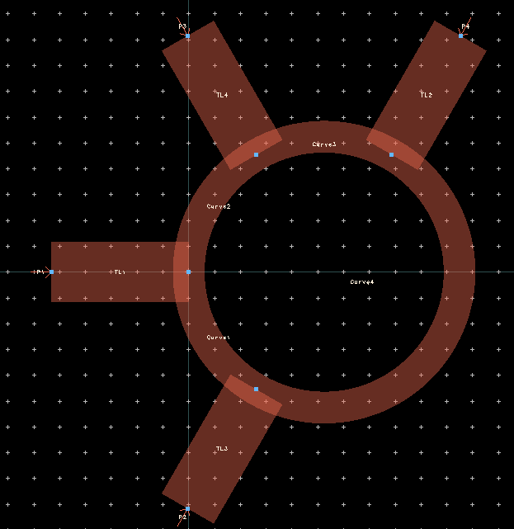
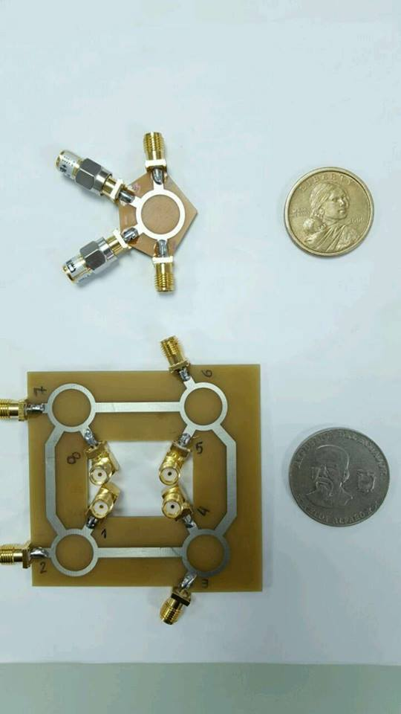
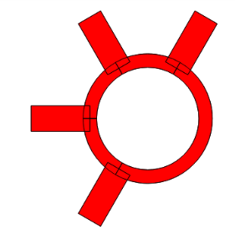

Slide 15
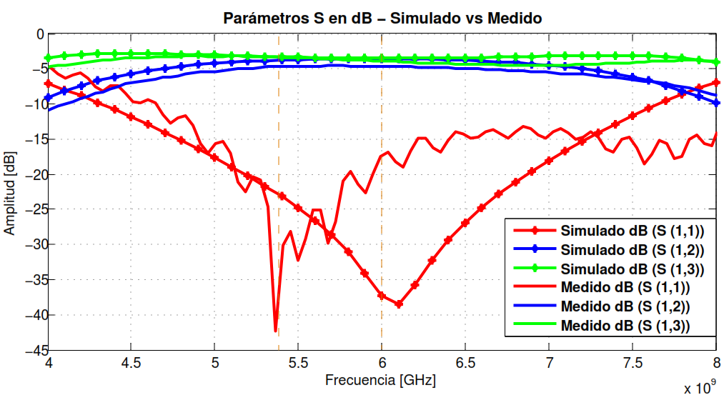
RESULTADOS POTENCIA

Slide 16
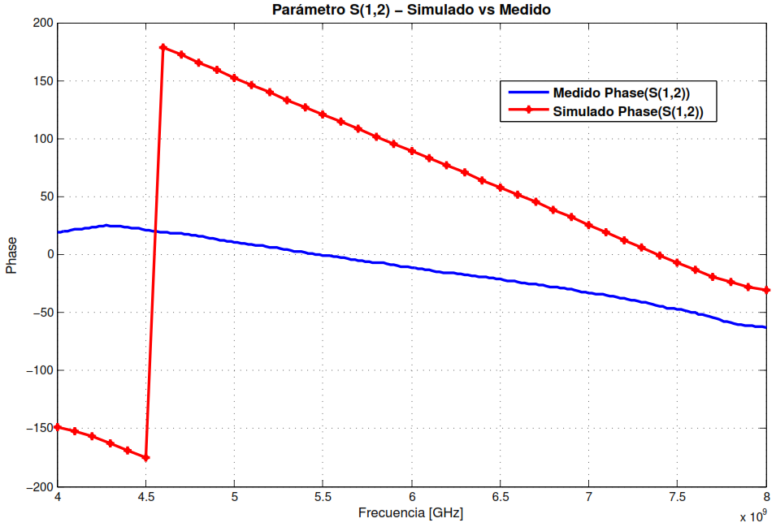
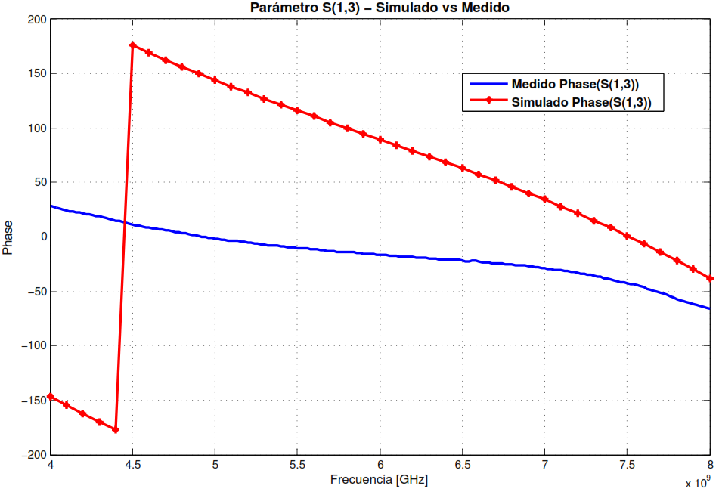
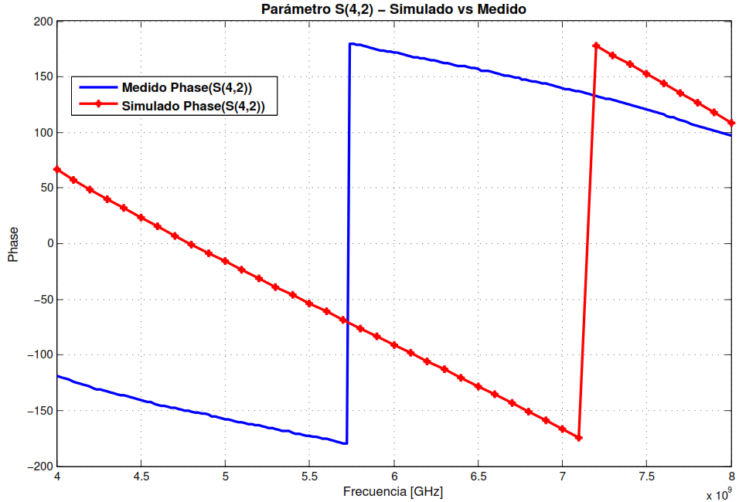
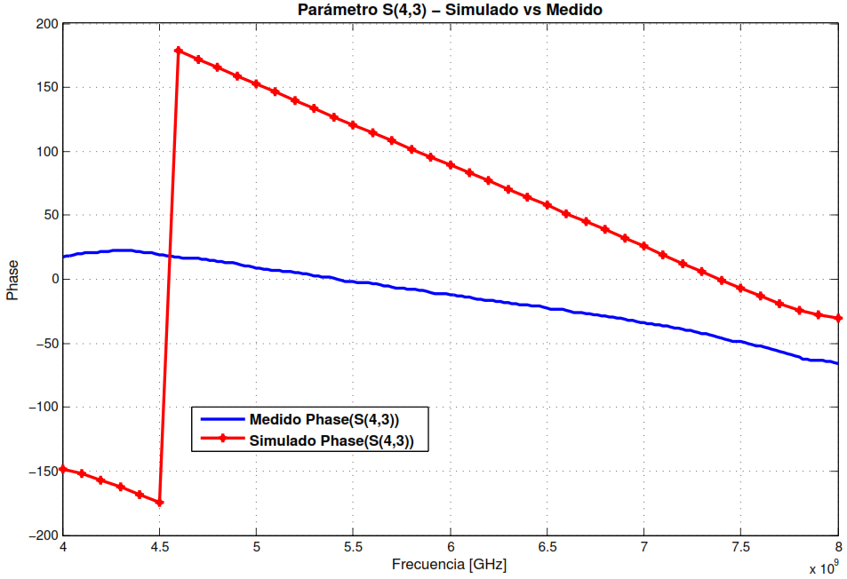
RESULTADOS FASE

Slide 17
DISEÑO ACOPLADOR DIRECCIONAL HÍBRIDO 4X4

Slide 18
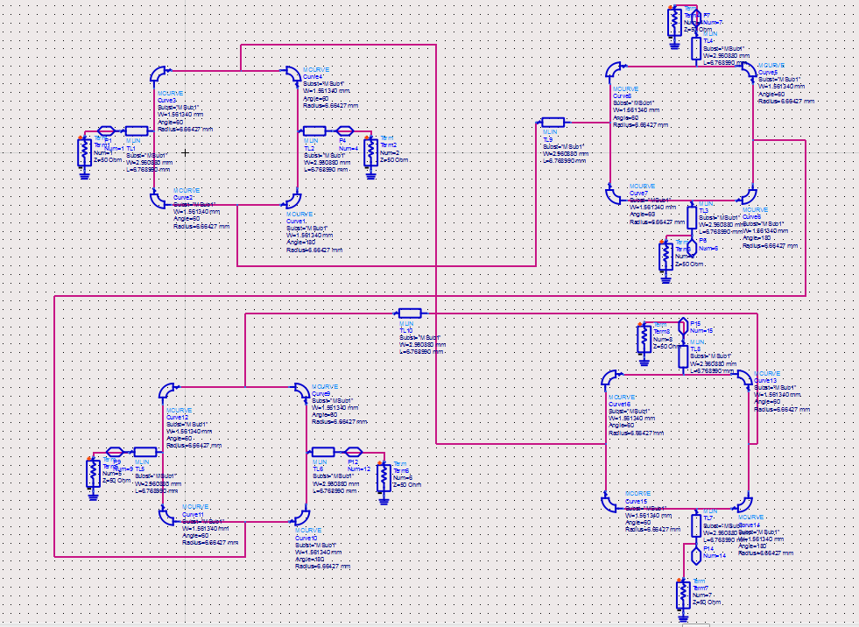
DISEÑO ESQUEMÁTICO

Slide 19
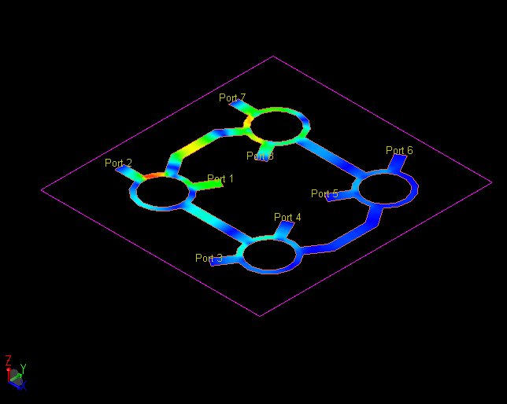
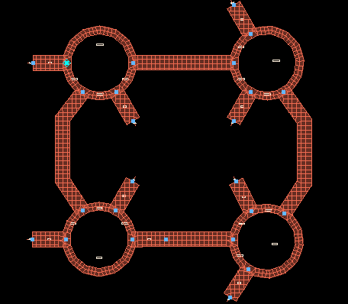
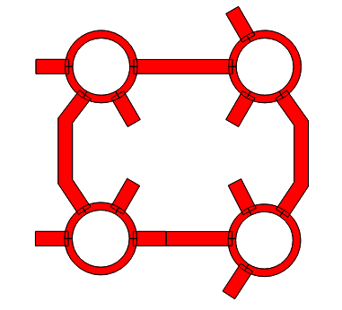

Slide 20
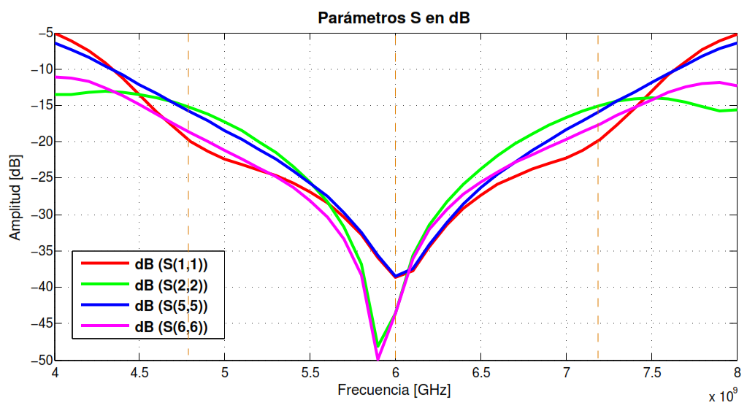
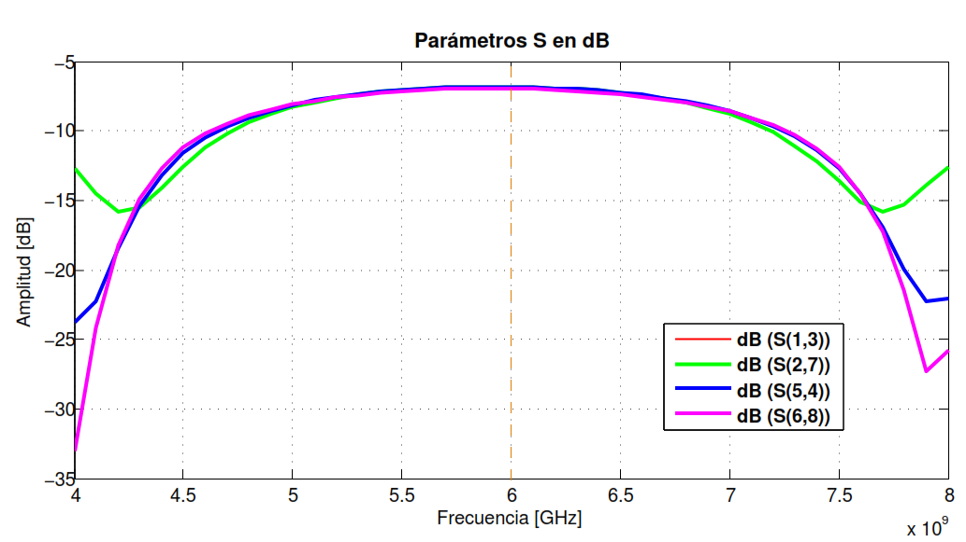
RESULTADOS POTENCIA

Slide 21
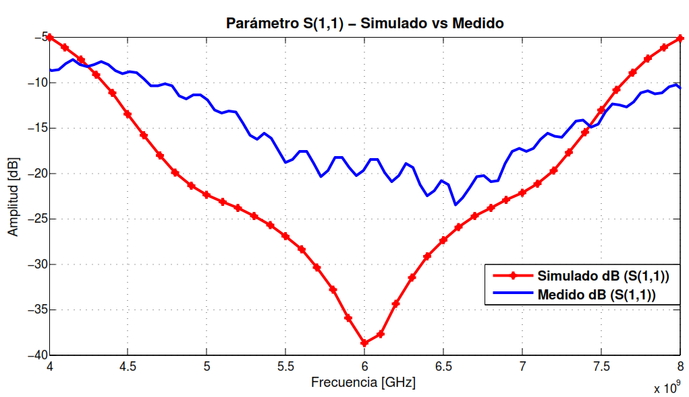
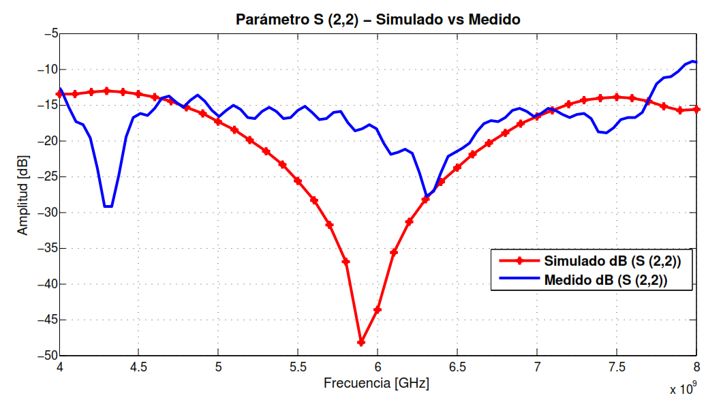
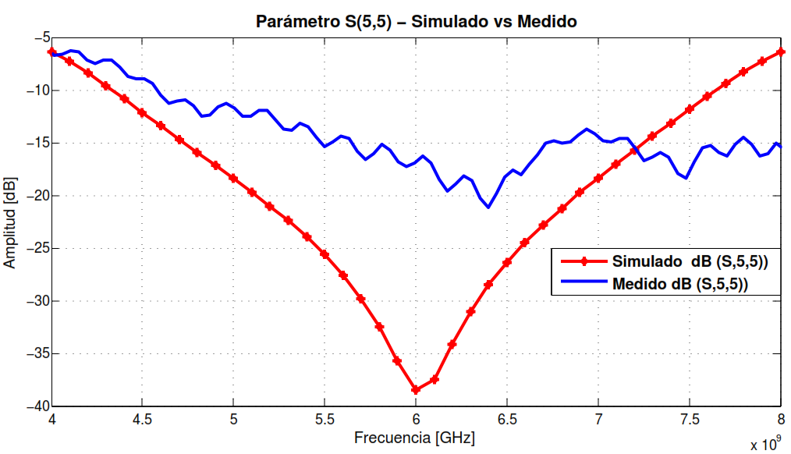
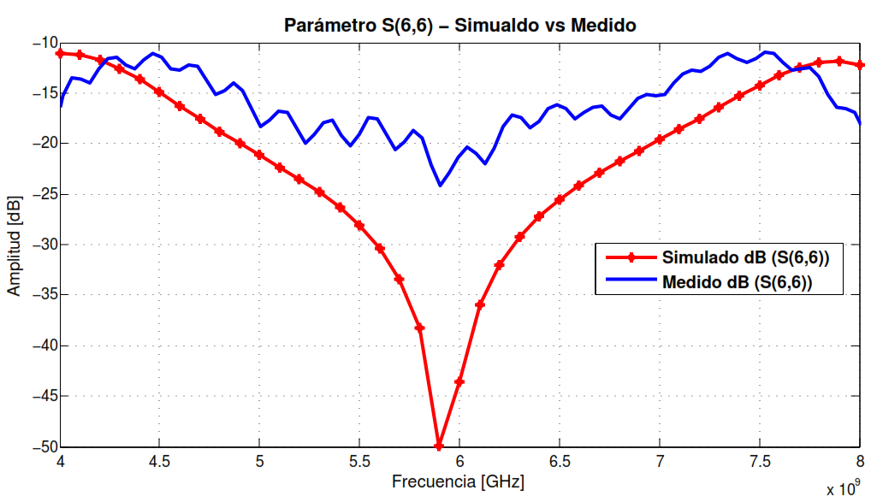

Slide 22

PUNTOS | S 1,1 |  | S 2,2 |  | S 5,5 |  | S 6,6
 | X [GHz] | Y [dB] | X [GHz] | X [GHz] | X [GHz] | Y [dB] | X [GHz] | Y [dB]
A | 4,8 | -19,984 | 4,8 | -15,328 | 4,8 | -15,928 | 4,8 | -18,775
B | 6 | -38,690 | 6 | -43,644 | 6 | -38,484 | 6 | -43,555
C | 7,2 | -19,695 | 7,2 | -14,989 | 7,2 | -15,735 | 7,2 | -17,493
$$\%AB=\frac{fr3−fr1}{fr (trabajo)} . \left(100\%\right)$$
Para las señales de reflexión S (2,2) y S (6,6) se tiene:
$$fr1=7,5 GHz$$
$$fr3=4,5 GHz$$
$$\%AB=\frac{\left(7,50−4,50\right)GHz}{6 GHz}.\left(100\%\right)$$
$$\%AB=\frac{3}{6}.\left(100\%\right)$$
$$\%AB=50 \%$$

Slide 23
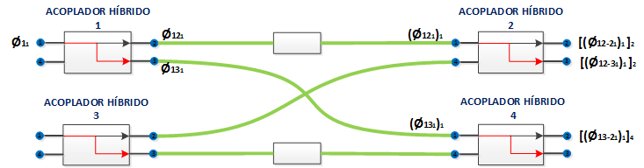
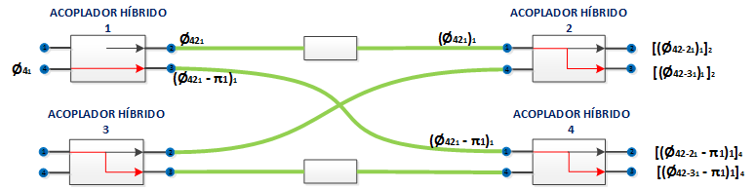
RESULTADOS EN FASE

Slide 24
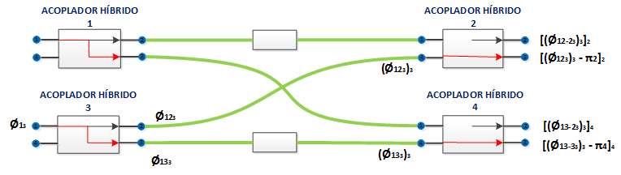
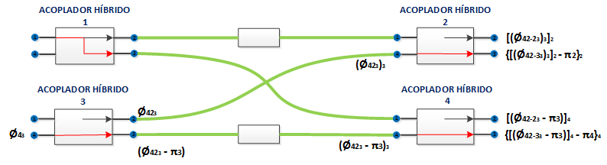

Slide 25
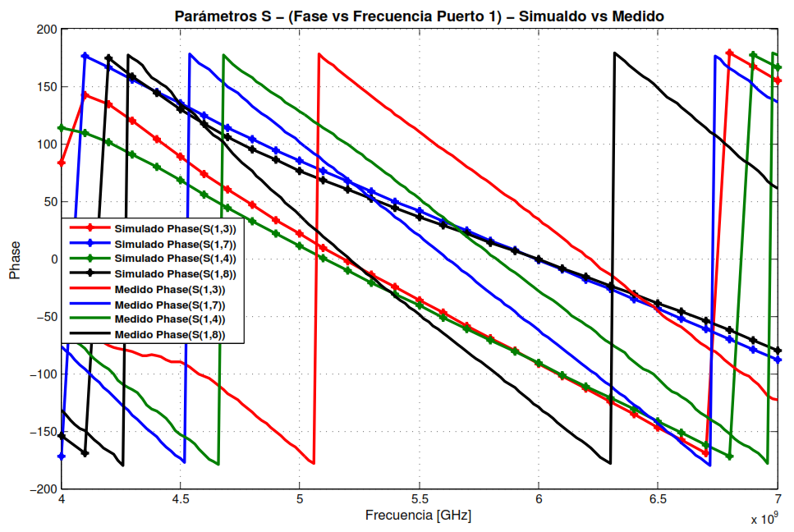
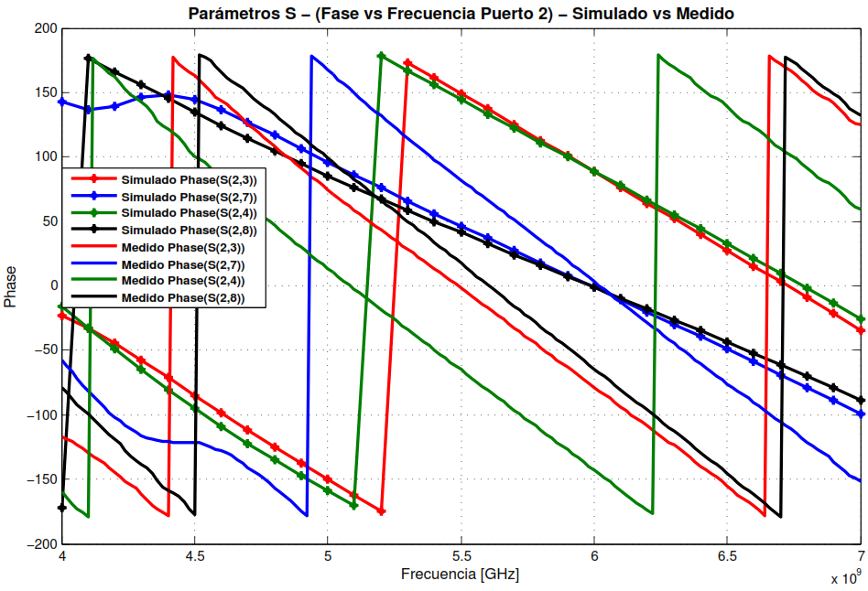
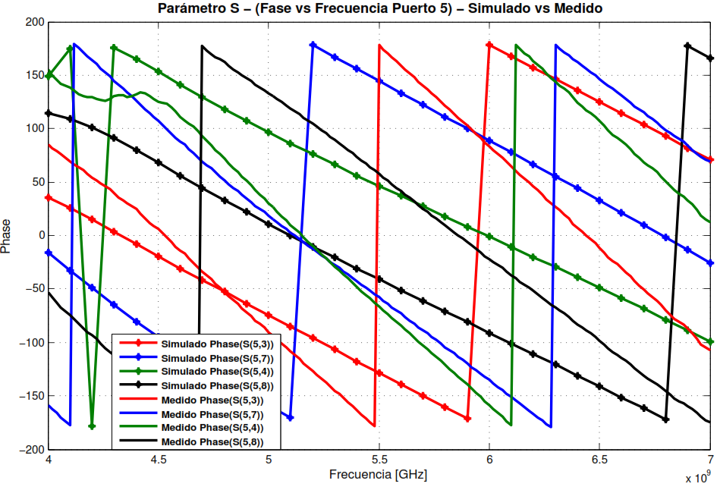
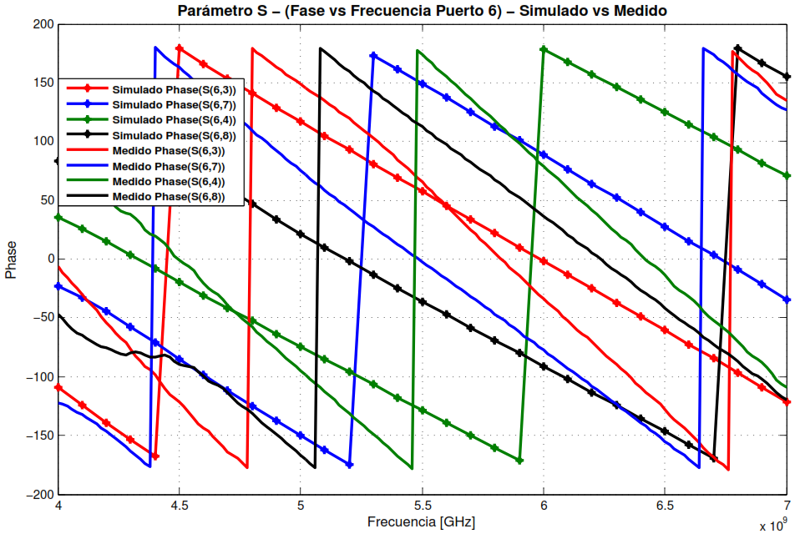

Slide 26
CONCLUSIONES
Se diseñó dos acopladores direccionales híbridos de 180⁰ de sección simple y de 4 secciones, con una frecuencia de operación establecida a 6 GHz la cual pertenece a la banda C mediante el uso de tecnología Microstrip, estos dos diseño fueron implementados alcanzado como resultado dispositivos electrónicos de bajo costo computacional de Radio Frecuencia capaz de trabajar con frecuencias de 6 GHz, teniendo como principal característica el costo económico con respecto a otros acopladores o equipos que hay en el mercado, además cabe aludir que estos dispositivos son de fácil reproducción, en comparación a la tecnología de guía de onda u otras tecnologías.
Se realizó el análisis matemático del nivel de potencia en dB y principalmente la fase a la que se diseña el acoplador es un parámetro fundamental relacionado con el factor de acoplamiento tanto para el diseño de sección simple como para el diseño de múltiples secciones, siendo este último diseño el más complejo dependiendo del número de secciones que se desee implementar y debido a que el acoplador construido generó un nuevo tipo de acoplador de 4 entradas x 4 salidas.
Los parámetros S (Scattering) son la base para el desarrollo de las simulaciones y mediciones, estos parámetros nos permiten obtener los valores de potencia, magnitud y fase de cada uno de los puertos en los dos esquemas planteados.
Se analizó previamente los materiales que se utilizaría en base a sus características eléctricas, por tanto, se eligió al sustrato FR-4 como uno de que cumple la mayor parte de parámetros para la elaboración de los diseños y con respecto a las cargas, conectores, se dio importancia a que sus pérdidas de acuerdo al material de elaboración sean mínimas, logrando así resultados con menor cantidad de variaciones.

Slide 27
Se verificó con la construcción del acoplador direccional híbrido, que a más de tener múltiples secciones, al acoplador se lo puede transformar en una matriz Butler, la cual tiene como elemento en común el anillo híbrido de 180⁰ (rat-race). Este nuevo elemento genera un nuevo acoplador híbrido con 4 entradas y 4 salidas, cabe recalcar que los resultados a pesar del aumento del ancho de banda presentan resultados diferentes a los simulados, esto se debe a la adaptación y el aislamiento frente al diseño circuital inicial.
Se garantizó que los resultados sean los más reales posible, por tanto para desarrollar las pruebas reales de los acopladores se utilizaron cables PASTERNACK PE304-24 certificados en base a la norma ISO 9001:2008 y un analizador de espectros N9918A de Keysight Technologies calibrado en frecuencia en base a la norma ISO 17025, así como las cargas que se emplearon son cargas de 50 Ω reales, determinando así que estos materiales son una parte esencial para comprobar el buen desempeño de los acopladores.
En las pruebas reales con el acoplador direccional híbrido de sección simple, se puede verificar que las señales son aproximadas entre sí, tienden a ser similares y en algunos casos son idénticas, por tanto se logra obtener valores resultantes semejantes a los obtenidos en la simulación, cabe considerar que no son todas completamente iguales debido a que se presenta variaciones por pérdidas del sustrato FR-4 característico del mismo, así como también por pérdidas generadas al realizar la soldadura de los conectores SMA.
Durante el proceso de desarrollo y simulación se determinó que si el acoplador es inducido por el puerto de entrada 1, el puerto 4 quedará completamente aislado, esto nos damos cuenta ya que tenemos un valor alto respecto a los de las demás secciones, por tanto el valor del parámetro S (1,4) se aproximará aún más al cero ideal debido al aislamiento respecto al puerto1.

Slide 28
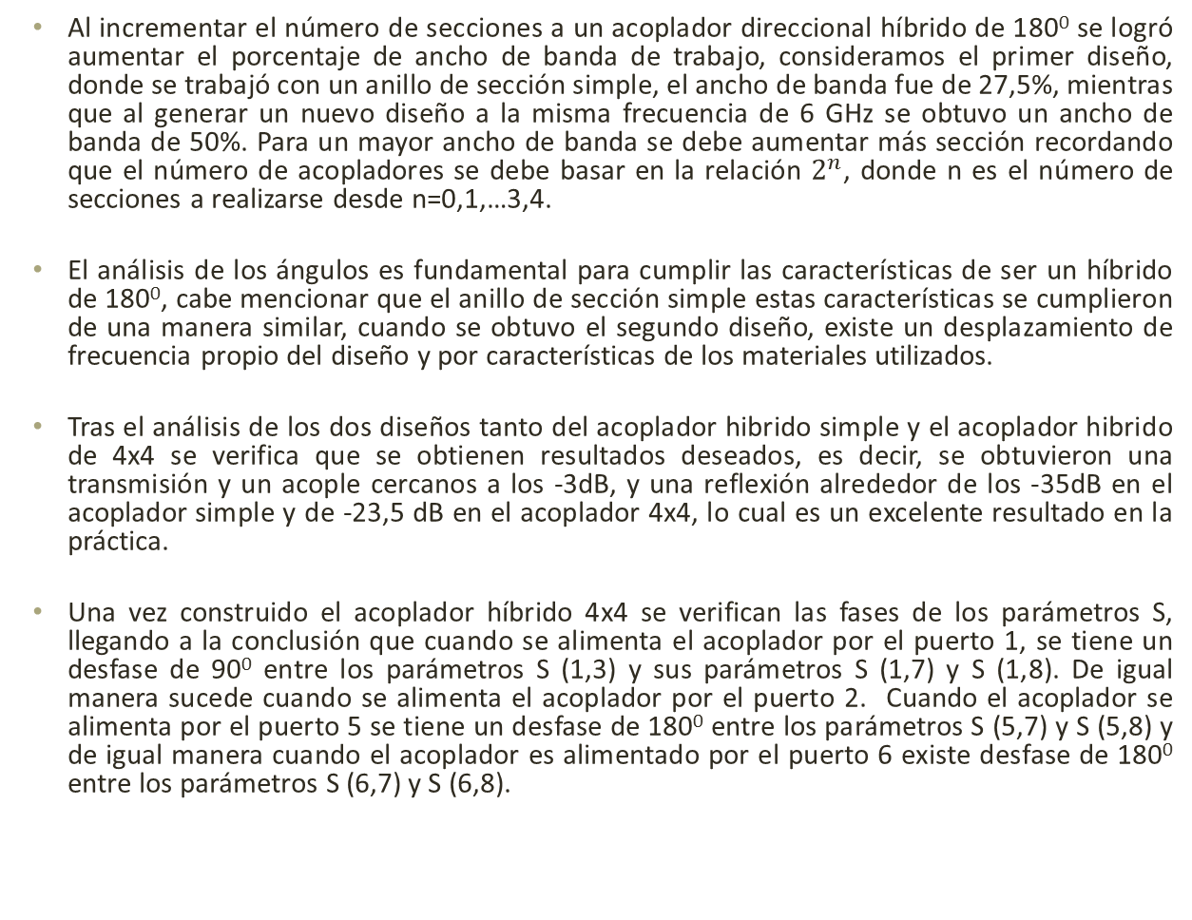
Al incrementar el número de secciones a un acoplador direccional híbrido de 180⁰ se logró aumentar el porcentaje de ancho de banda de trabajo, consideramos el primer diseño, donde se trabajó con un anillo de sección simple, el ancho de banda fue de 27,5%, mientras que al generar un nuevo diseño a la misma frecuencia de 6 GHz se obtuvo un ancho de banda de 50%. Para un mayor ancho de banda se debe aumentar más sección recordando que el número de acopladores se debe basar en la relación $2^{n}$, donde n es el número de secciones a realizarse desde n=0,1,…3,4.
El análisis de los ángulos es fundamental para cumplir las características de ser un híbrido de 180⁰, cabe mencionar que el anillo de sección simple estas características se cumplieron de una manera similar, cuando se obtuvo el segundo diseño, existe un desplazamiento de frecuencia propio del diseño y por características de los materiales utilizados.
Tras el análisis de los dos diseños tanto del acoplador hibrido simple y el acoplador hibrido de 4x4 se verifica que se obtienen resultados deseados, es decir, se obtuvieron una transmisión y un acople cercanos a los -3dB, y una reflexión alrededor de los -35dB en el acoplador simple y de -23,5 dB en el acoplador 4x4, lo cual es un excelente resultado en la práctica.
Una vez construido el acoplador híbrido 4x4 se verifican las fases de los parámetros S, llegando a la conclusión que cuando se alimenta el acoplador por el puerto 1, se tiene un desfase de 90⁰ entre los parámetros S (1,3) y sus parámetros S (1,7) y S (1,8). De igual manera sucede cuando se alimenta el acoplador por el puerto 2. Cuando el acoplador se alimenta por el puerto 5 se tiene un desfase de 180⁰ entre los parámetros S (5,7) y S (5,8) y de igual manera cuando el acoplador es alimentado por el puerto 6 existe desfase de 180⁰ entre los parámetros S (6,7) y S (6,8).

Slide 29
RECOMENDACIONES
Se debe emplearse un sustrato que presente las menores pérdidas posibles, es evidente que el sustrato con las pérdidas más bajas tendrá un costo elevado, pero esto evitará problemas de desfasaje de la frecuencia de operación y de potencia.
Es recomendable emplear conectores SMA debido a que presentan bajas pérdidas características en el rango de su frecuencia de trabajo.
Una adecuada soldadura de los conectores SMA a la placa evitará tener pérdidas por capacitancias parásitas. Esto se logra limpiando las placas con alcohol o el propio líquido para sueldas.
Para la construcción de las placas, estas se las deben hacer con equipos que tengan un alto de grado de precisión con la finalidad de no tener variación en las dimensiones de las secciones del acoplador, principalmente en las secciones circulares del anillo, por tanto, se recomienda utilizar una prototipadora de alta gama.
Una vez soldado los conectores SMA se debe comprobar la conectividad entre las pistas y el núcleo, y la conectividad entre la tierra y la estructura del conector, esto evita producir cortocircuitos a la placa.

Slide 30
Considerar que al adherir elementos al diseño del acoplador como medios de interconexión entre secciones su longitud debe ser proporcional con la de las secciones, sino se ocasionaría distorsión en los resultados ya que en RF la distancia en muy importante, en el caso del acoplador de secciones múltiples están separados los anillos entre sí a longitudes equivalentes y con consideraciones de λ/2.
Al conectar el cable Pasternak en cada puerto del acoplador para realizar las mediciones se lo debe hacer con mucho cuidado y con la herramienta adecuada empleando pinzas especiales que vienen en el kit del analizado, así se evita daños en los conectores SMA tanto macho como hembra.
La calibración el equipo antes de realizar cualquier medición es fundamental, ya que estos equipos son muy sensibles y el no seguir paso a paso el proceso de calibración generará gráficas indeseadas o a su vez incomprensibles.
Colocar las cargas de 50 Ω en todos los puertos que no van a ser acoplados, esto ayuda a que la traza en el analizador sea real y sin armónicos.
Actualizar el software ADS es de gran ayuda, debido a que versiones actuales tienen mayor cantidad de librerías y más ejemplos en formato de guías para el desarrollo de distintos trabajos.

Slide 31
TRABAJOS FUTUROS
Como trabajos futuros en base al proyecto realizado, se propone desarrollar e implementar acopladores direccionales híbridos de 180⁰ de múltiples puertos tanto de entrada como de salida, es decir, realizar la múltiple sección al acoplador híbrido desarrollado en este proyecto, para obtener un acoplador con 8 puertos de entrada y 8 de salida. Una vez realizada la simulación y construcción lo que se pretendería es que aumente el ancho de banda a alrededor de un 80 o más%.
Lo que se espera de manera general es replicar este trabajo con el acoplador de múltiples puertos en tecnología Microstrip. Incorporar este tipo de dispositivos en tecnología Microstrip y realizar una comparación con acopladores de sección y múltiples secciones construidos en forma de híbrido de línea acoplada cónica y finalmente como una unión híbrida de guía de ondas o conocida también como T-mágica.
Esta comparación de los 3 tipos de acopladores híbridos de 180⁰, permitirá obtener al mejor de todos tanto en su parte de desarrollo y respuesta de frecuencia, una vez alcanzado esto, el acoplador de una o múltiples secciones debe ser sometido a pruebas reales en situaciones de aplicación.

